Slide 1
Instituto Tecnológico de Frontera Comalapa Modalidad Mixta
Nombre del alumno:
Cynthia Jasmine Morales Torres
Semestre:
Quinto semestre
Especialidad:
Ingeniería en Sistemas Computacionales.
Numero de control:
231260014
Materia:
Simulación
Nombre del docente:
Ing. Francisco Javier Mingo Velázquez
Nombre del trabajo:
Reporte de practica de la instalación de GitHub y Simulaciones en camunda y draw.io
Fecha de entrega:
Frontera Comalapa, Chiapas a 11 de agosto del 2025.

Slide 2
Introducción
El proceso de apertura de una cuenta bancaria es una actividad fundamental dentro del funcionamiento de una institución financiera, ya que representa el primer contacto formal entre el cliente y el banco. A través de diagramas de flujo y representaciones gráficas, se puede observar de manera clara y ordenada cada una de las etapas que conforman este procedimiento, desde la solicitud inicial hasta la activación de la cuenta. Estas herramientas permiten comprender no solo las acciones del cliente, sino también la participación del personal del banco, como recepcionistas, cajeros y banqueros, destacando la importancia de la organización y la atención al cliente dentro de las instalaciones.

Slide 3
Justificación
La elaboración de diagramas sobre la apertura de cuentas bancarias se justifica en la necesidad de optimizar y estandarizar los procesos internos de atención al cliente. A través de estas representaciones gráficas es posible identificar los pasos esenciales, los puntos críticos de validación, así como las áreas físicas y actores involucrados en la prestación del servicio. De esta manera, se facilita la capacitación del personal, la comprensión del procedimiento por parte de los clientes y la detección de posibles áreas de mejora. Además, contribuye a fortalecer la confianza en la institución bancaria al brindar un servicio transparente, ordenado y eficiente.

Slide 4
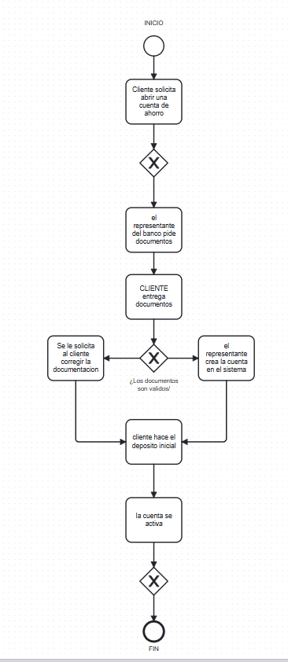
SIMULACION DE DIAGRAMA DE FLUJO EN CAMUNDA:
INICION DE NUESTRO DIAGRAMA
Comenzamos con el primer proceso donde se solicita la apertura de una cuenta bancaria de un cliente
Como siguiente se hace la solicitud de parte del banquero de su documentación necesaria para la apertura
El cliente procede con la entrega de los documentos solicitados
Se revisa si los documentos son validos si en dado caso no lo es se le menciona al cliente corregir documentación para proceder con lo sig.
Se revisa nuevamente los documentos si son validos y si lo están el representante/banquero crea la cuenta del cliente
Cliente hace el depósito inicial solicitado para su nueva cuenta y esta se active
Finaliza el proceso de solicitado de la apertura de cuenta del cliente y llega a su fin.

Slide 5
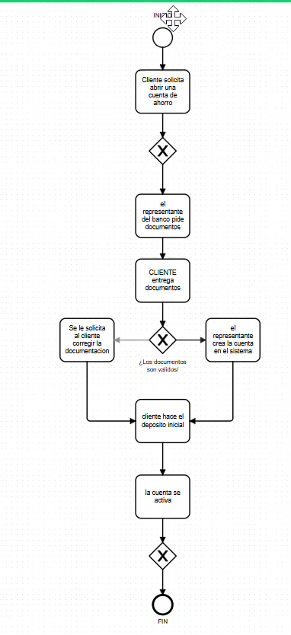

Slide 6
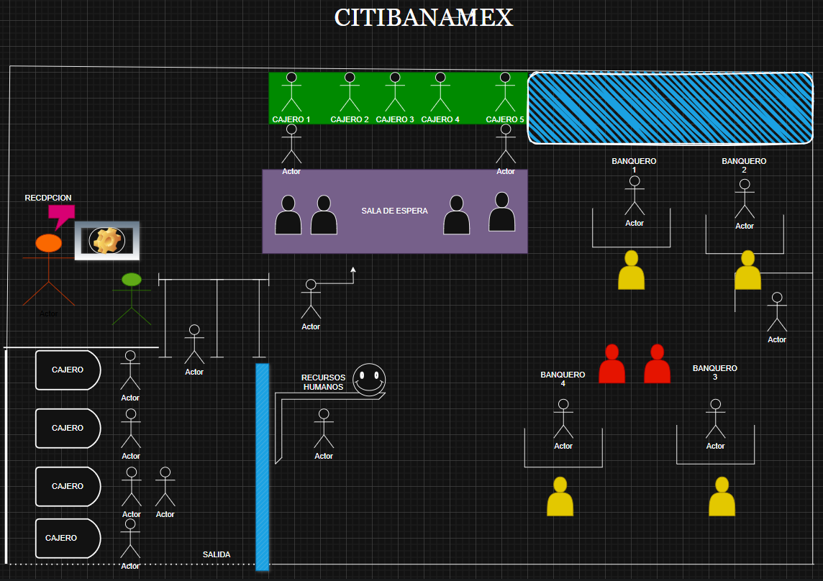
SEGUNDO DIAGRAMA DE PROCESO EN DRAW.IO DE UN BANCO EN ESTE CASO BANAMEX
CAJEROS
SALA DE ESPERA
RECEPCIONISTA
ATENCION AL CLIENTE
ENTRADA A BANCO POR MEDIO DE LA SECCION DE CAJEROS AUTOMATICOS

Slide 7
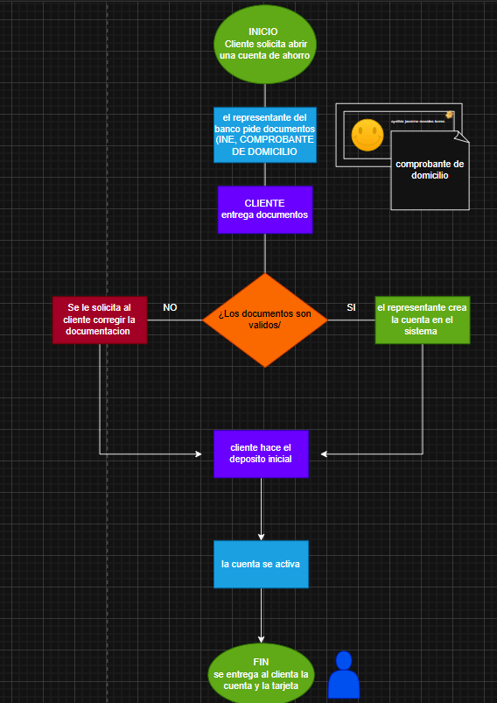
DIAGRAMA DE FLUJO EN DRAW.IO:
En este diagrama seria representado de la misma manera que el primer diagrama de flujo

Slide 8
Conclusión
En conclusión, los diagramas presentados reflejan la importancia de organizar y representar de forma visual los procesos que se llevan a cabo dentro de un banco, en este caso, la apertura de una cuenta de ahorro. Estas representaciones permiten comprender de manera sencilla el recorrido que sigue el cliente, los documentos que debe presentar, así como la intervención de los distintos empleados bancarios. Asimismo, evidencian cómo la coordinación entre infraestructura, personal y procesos garantiza un servicio más ágil y confiable. En conjunto, el trabajo realizado demuestra que la claridad en los procedimientos beneficia tanto a los usuarios como a la institución financiera.

